Slide 1
Bakalářská práce Vysoká škola technická a ekonomická v Českých Budějovicích Ústav technicko-technologický Měření jakosti materiálů obráběných na CO2 laseru
Autor práce: Jakub Vrábek
Vedoucí práce: Ing. Martin Podařil, PhD., Ph.D.
Oponent práce: Ing. Milan Talíř, MBA

Slide 2
Cíl práce
Cílem závěrečné práce je vytvoření komparativní studie vybraných typů materiálů, konkrétně nerezová ocel nemagnetická AISI 304, ocel 11 375 a slitina hliníku AlMgSi3, obráběných technologií CO2 laseru s cílem dosažení co nejlepší jakosti materiálu.

Slide 3
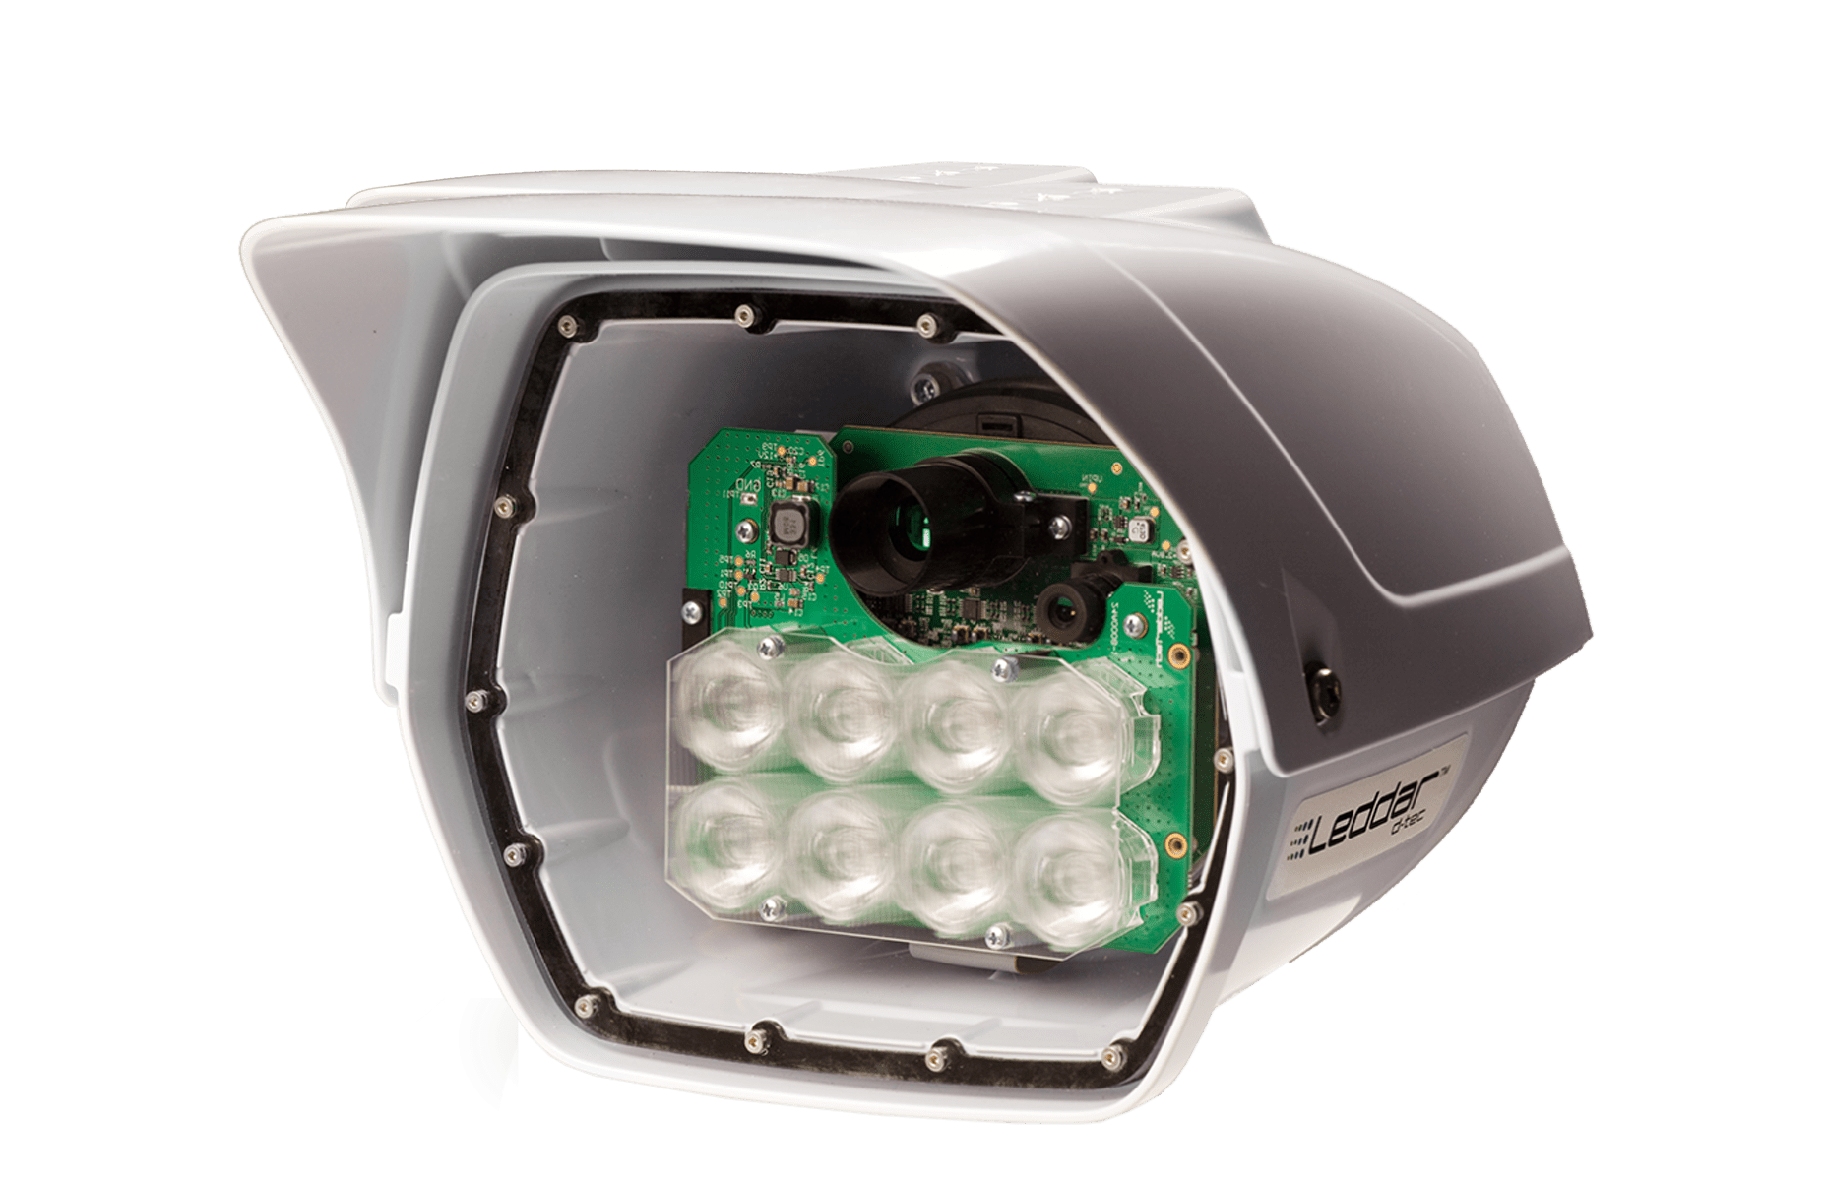
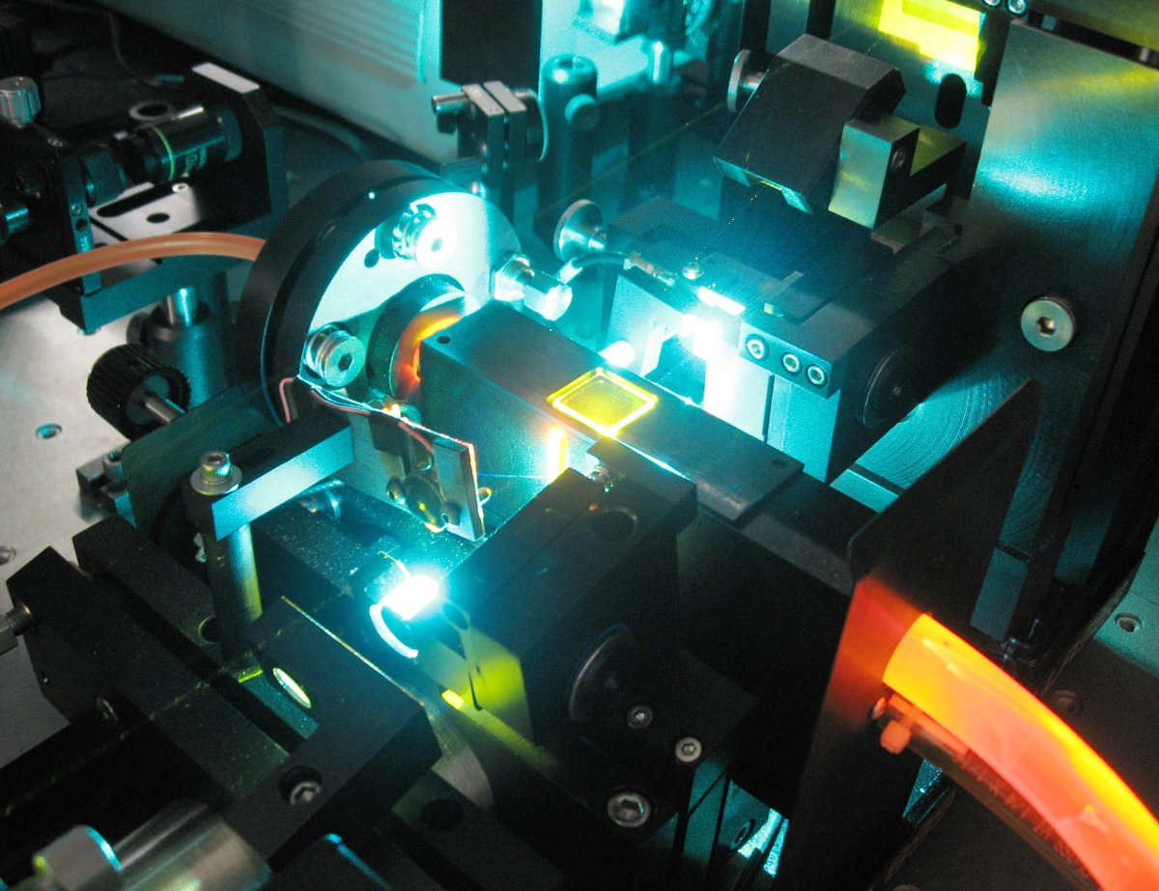
Lasery
Princip exitace
Druhy
Pevnolátkové, kapalinné, plynné, vláknové, polovodičové
Využití
Oblast telekomunikace, ve výzkumu a v medicíně, grafický a potravinářský průmysl, vojenský průmysl

Slide 4
CO2 laser (Trumpf Trumatic L3030)
Princip šíření elektromagnetických vln v plynné směsi oxidu uhličitého, dusíku a hélia, které slouží jako aktivní médium
Řezné plyny
kyslík
Dusík
Argon
Materiály pálené na CO2 laseru
Kovy, dřevo, papír, druhy plastů
Materiály nejsou paprskem při řezání silově zatěžovány

Slide 5
Vypalování vzorků na CO2 laseru
Proces skládající se z:
Určení geometrie
Příprava NC programu v prostředí TruTops Boost
Vytvoření zakázky
Úlohy
Dílu
Zvolení materiálu
Pracoviště
Spuštění a nastavení laseru
Úprava technologické tabulky
Finální pálení vzorků

Slide 6
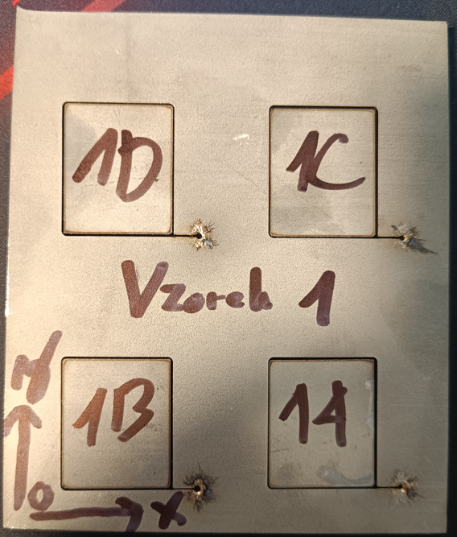
Geometrie a označení vzorků
30x25 mm, tloušťka 5 mm
Značení číslicemi podle sérií
AISI (1-4)
S235 (5-8)
AlMgSi3 (9-12)
Značení písmeny (A, B, C, D)
A, B, C, D – každý vzorek měl upraven řezný parametr
Upravovány hodnoty
Fokusu
Řezného výkonu
Řezné rychlosti

Slide 7
Vstupní řezné parametry vzorků Parametry využité k vypálení prvních sérií jednotlivých materiálů
Materiál | Fokus (Autolas) [mm] | Výkon laseru [W] | Řezná rychlost [m/min]
AISI 304 | + 3 mm | 3200 | 2,1
11 375 (S235) | + 4 mm | 3200 | 3,1
AlMgSi3 | - 7 mm | 3200 | 1,6

Slide 8
Upravené řezné parametry Řezné parametry využité k vypálení následujících sérií
Materiál | Hodnoty fokusu [mm] |  |  |  | Hodnoty výkonu laseru [W] |  |  |  | Hodnoty řezné rychlosti [m/min]
AISI 304 | 0 | -2 | -4 | -8 | 2000 | 2300 | 2600 | 2900 | 1,6 | 2,6 | 3,1 | 3,6
11 375 | 6 | 2 | 0 | 8 | 2000 | 2300 | 2600 | 2900 | 1,6 | 2,6 | 3,6 | 4,1
AlMgSi3 | -6 | -8 | -5 | -4 | 2000 | 2300 | 2600 | 2900 | 2,6 | 2,3 | 2,0 | 1,3

Slide 9
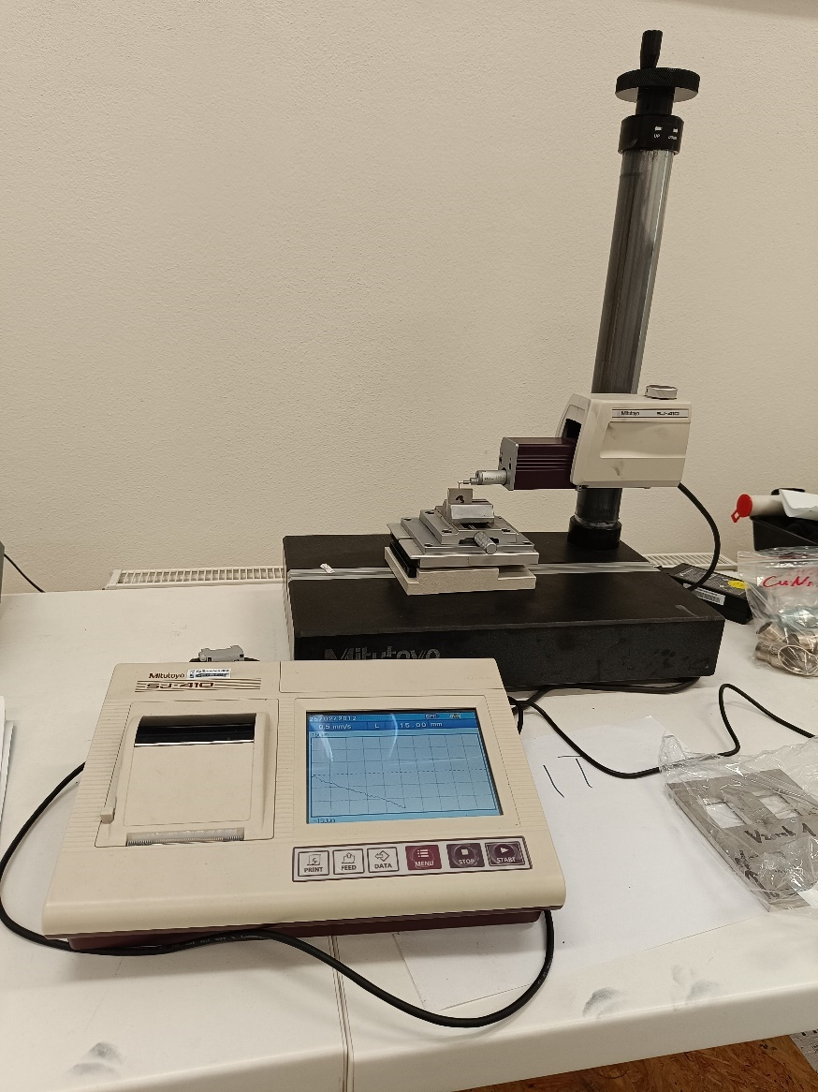
Měření jakosti povrchu vzorků
Dotykovou metodou na přístroji Mitutoyo Surftest SJ – 410
Jednoduché a přesné měření povrchu
Přenost až 0,0001 µm
Měření i v obtížně přístupných místech
Měřeny hodnoty Ra, Rq, Rz [µm]

Slide 10
Reagování materiálů na změny řezných parametrů

Slide 11
Vyhodnocení výsledků
Průměry naměřených hodnot Ra, Rq a Rz materiálů
Nejlepší drsnost - AISI 304
Materiál | ⌀ Ra [µm] | ⌀ Rq [µm] | ⌀ Rz [µm]
AISI 304 | 1,3525 | 1,7323 | 8,6617
S235 (11 375) | 2,185 | 2,6635 | 11,3745
AlMgSi3 | 5,6467 | 7,143 | 33,8552

Slide 12
Průměrná změna Ra v závislosti na změně řezného parametru
Materiál | Průměrná Ra [µm] po změně hodnoty fokusu o 2 mm | Průměrná Ra [µm] po změně výkonu laseru o 300 W | Průměrná Ra [µm] po změně řezné rychlosti
AISI 304 | 0,244 | 0,259 | 0,155
11 375 | 1,408 | 0,356 | 0,561
AlMgSi3 | 0,857 | Nelze vyhodnotit | 0,853

Slide 13
Závěrečné shrnutí
Vzorky vypáleny, následně změřena jakost povrchu, následně byly vzorky komparativně vyhodnoceny
Nejlepší průměrná drsnost – AISI 304 – nejlepší hodnoty Ra, Rq i Rz
Nejhorší průměrná drsnost – AlMgSi3 – nejvyšší hodnoty měření
Reakce na změny řezných parametrů – nejlepší – materiál AISI 304
Reakce na změny řezných parametrů– nejhorší - ocel S235

Slide 14
Otázky oponenta
Mohl byste podrobněji popsat nastavení laseru a drsnoměru použitého pro měření jakosti povrchu? Jak byly přístroje kalibrovány před každým měřením?
Kolikrát byly jednotlivé vzorky měřeny pro zajištění opakovatelnosti výsledků? Byla provedena nějaká statistická analýza těchto opakovaných měření?
Identifikoval jste nějaké potenciální zdroje chyb ve vašich měřeních nebo v experimentálním postupu? Jaké opatření byla přijata k minimalizaci těchto chyb?
Jaké další kroky nebo experimenty byste doporučil pro další výzkum v této oblasti? Existují nějaké konkrétní otázky, které byste chtěl v budoucnu prozkoumat?

Slide 15
Děkuji za pozornost

